Slide 1
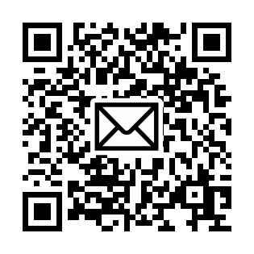
熊本大学武夫原会大同窓会のご案内
令和６年度の熊本大学ホームカミングデーに併せて、熊本大学武夫原会の大同窓会を、下記により開催いたします。
平成３０年に「五中・五高・熊大130周年記念合同大同窓会」を開催して以来、６年ぶりの開催になります。
大同窓会では、他学部の卒業生を含め、多くの方のご参加をお待ちしています。
開催日 令和６年１１月４日（月）
＜受 付＞ 11:00～11:30 熊本大学文・法学部本館１階（黒髪北地区）
＜講演会＞ 11:30～12:30 講演会（会場:；熊本大学法学部Ａ１教室）
講師：愛媛大学教授・アジア古代産業考古学研究センター長
村上恭通（むらかみ やすゆき）様
演題：「人類・鉄との邂逅から“たたら”まで
ーユーラシアのアイアン・ロードを追跡するー」
＜式 典＞ 12:30～12:45 式典（会場：同上）
来賓、同窓会会長等挨拶
移 動 12:45～13:00 ホームカミングデー会場へ移動
＜ホームカミングデー＞
13:00～13:45 学長挨拶・近況報告（会場：黒髪南地区、工学部2号館223教室）
14:00～15:00 交流会 （会場：工学部百周年記念館）
※会費 ３千円 ※当日会場で徴収します。
※大同窓会およびホームカミングデーは会場準備の関係もありますので、以下の申込先に
令和6年10月11日（金）までに事前申し込みをお願いします。
以下の申込フォームにより卒業学部、卒業年、お名前、連絡先等をご連絡ください。
（申込先）
○熊本大学武夫原会事務局
〒860-8555 熊本市中央区黒髪2丁目40-1(文・法学部内)
TEL/FAX：096-342-2459
メール：bufugen@gpo.kumamoto-u.ac.jp
申込フォーム：https://forms.gle/ddE9hAkqATw5Djn96
※当日車でお越しの方は、黒髪南地区工学部通用門のゲートを11時～16時まで開門します。
（黒髪北地区はお車での入構ができません。）
申込フォームはこちら
（参考）
ホームカミングデー タイムスケジュール
11:00～11:45 卒業生表彰（会場：本部棟1階 大会議室）
13:00～13:45 学長挨拶・近況報告（会場：黒髪南地区、工学部2号館223教室）
14:00～15:00 交流会 （会場：工学部百周年記念館）
※会費 ３千円（予定）※当日会場で徴収します。

